Slide 1
Der 4. September
Знакомство
с немецким языком

Slide 2
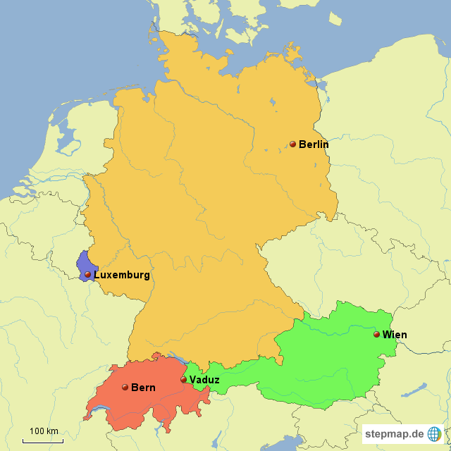
Германия
Австрия
Швейцария
Лихтенштейн
Люксембург
Бельгия
Belgien

Slide 3
Немецкие слова в русском языке
Абзац (нем. Absatz)
Бухгалтер(нем. Buchhalter)
Бутерброд (нем. Butterbrot)
Вундеркинд (нем. Wunderkind)
Гастарбайтер (нем. Gastarbeiter)
Дуршлаг (нем. Durchschlag)
Парикмахер (нем. Perückenmacher)
Рюкзак (нем. Rucksack)
Фейерверк (нем. Feuerwerk)
Ярмарка (нем. Jahrmarkt)

Slide 4
Deutschland
Федерати́вная Респу́блика Герма́ния
Площадь территории : 357 408,74 км²
Столица: Берлин
Президент: Франк-Вальтер Штайнмайер
Население: 82,67 миллиона (2016 г.)
Валюта: Евро

Slide 5
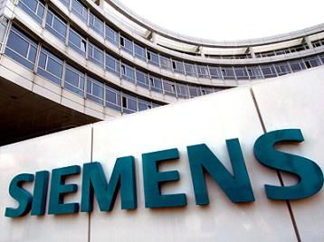
Немецкие предприятия

Slide 6
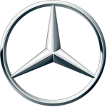
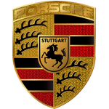
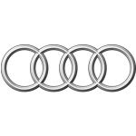
Немецкие марки автомобилей

Slide 8
Hi
Grüß Gott
Moin
Ade
Tschau

